Slide 1

COMMISSARIO UNICO PER LA REALIZZAZIONE DEGLI INTERVENTI
NECESSARI ALL’ADEGUAMENTO ALLA NORMATIVA VIGENTE
DELLE DISCARICHE ABUSIVE
PRESENTI SUL TERRITORIO NAZIONALE
EU PILOT NR.9068/16 ENVI
CHIUSURA E FASE POST OPERATIVA
DELLA DISCARICA DI MALAGROTTA (ROMA)

Slide 2


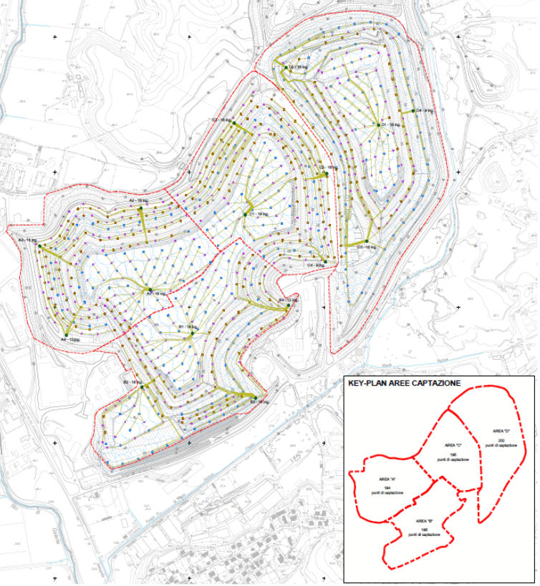
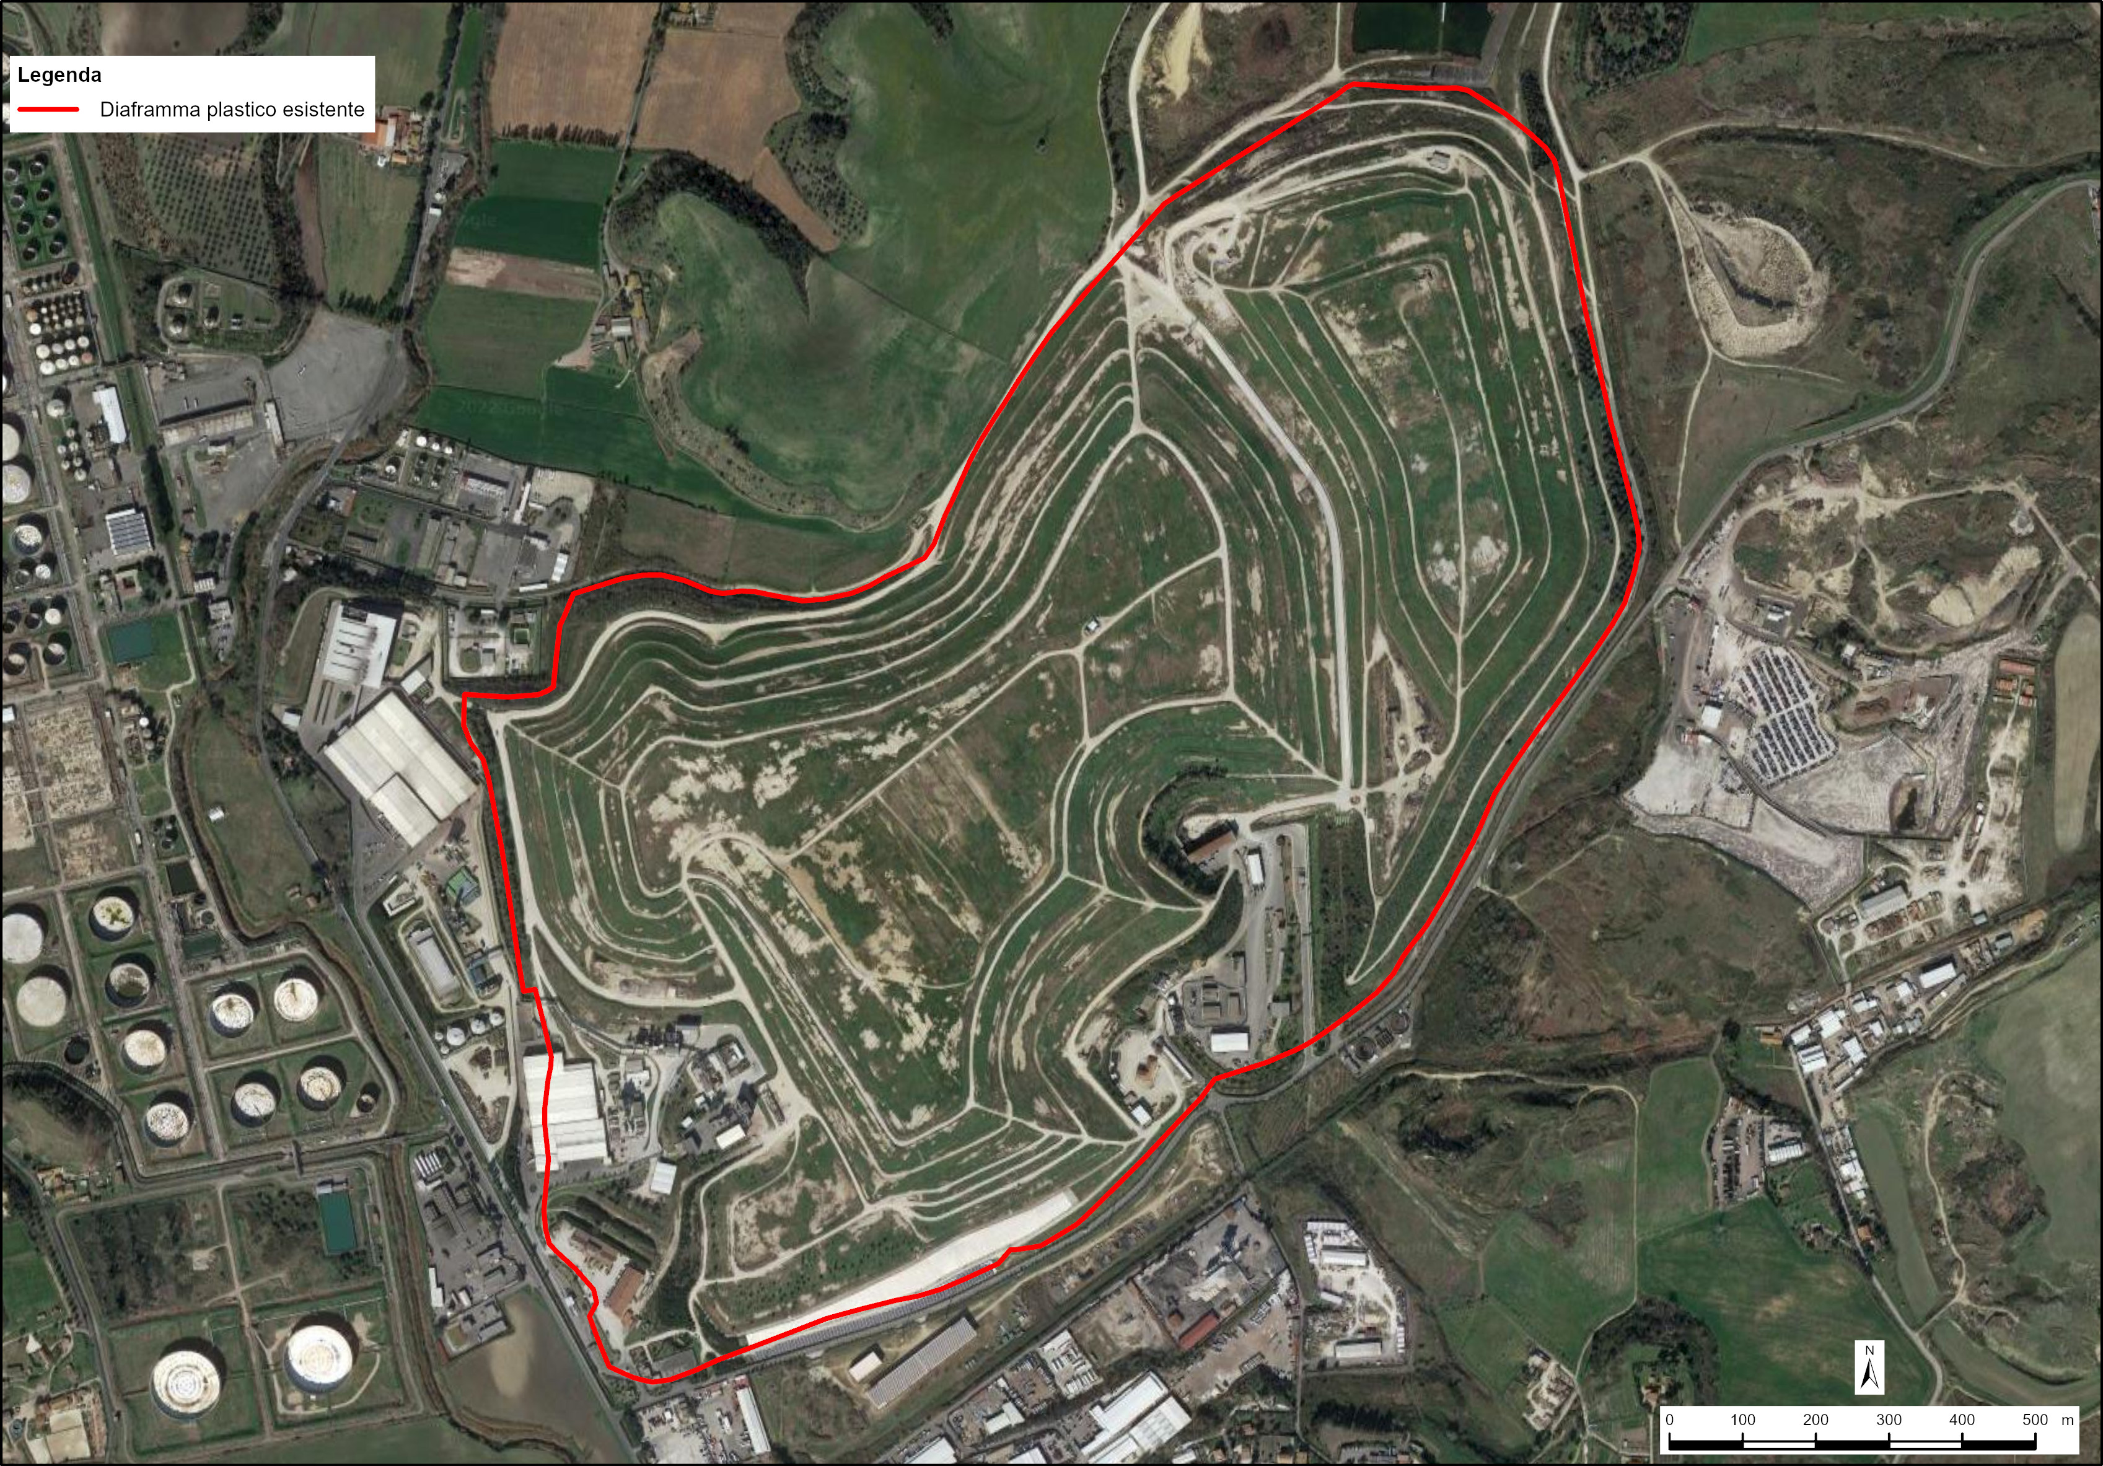
 | COMMISSARIO UNICO PER LA REALIZZAZIONE DEGLI INTERVENTI NECESSARI ALL’ADEGUAMENTO ALLA NORMATIVA VIGENTE DELLE DISCARICHE ABUSIVE PRESENTI SUL TERRITORIO NAZIONALE
CHIUSURA E FASE POST-OPERATIVA DELLA DISCARICA DI MALAGROTTA – AGGIUDICAZIONE PROVVISORIA APPALTI
COPERTURA DISCARICA ESTRAZIONE BIOGAS- PERCOLATO – €. 116.049.740,24
7,01% sconto
DIAFRAMMA PLASTICO
€ 74.953.548,99
19,71% sconto
PLANIMETRIA PUNTI DI ASPIRAZIONE DEL BIOGAS

Slide 3
Diaframma plastico esistente
  Progetto Esecutivo del 1987
  L = 5.483 m
  Intestazione nelle argille di base (h variabile tra -15 e -60 m dal p.c. originario)
  Testa alla quota del p.c. originario (tra 20 e 25 m s.l.m.m.)

Slide 4
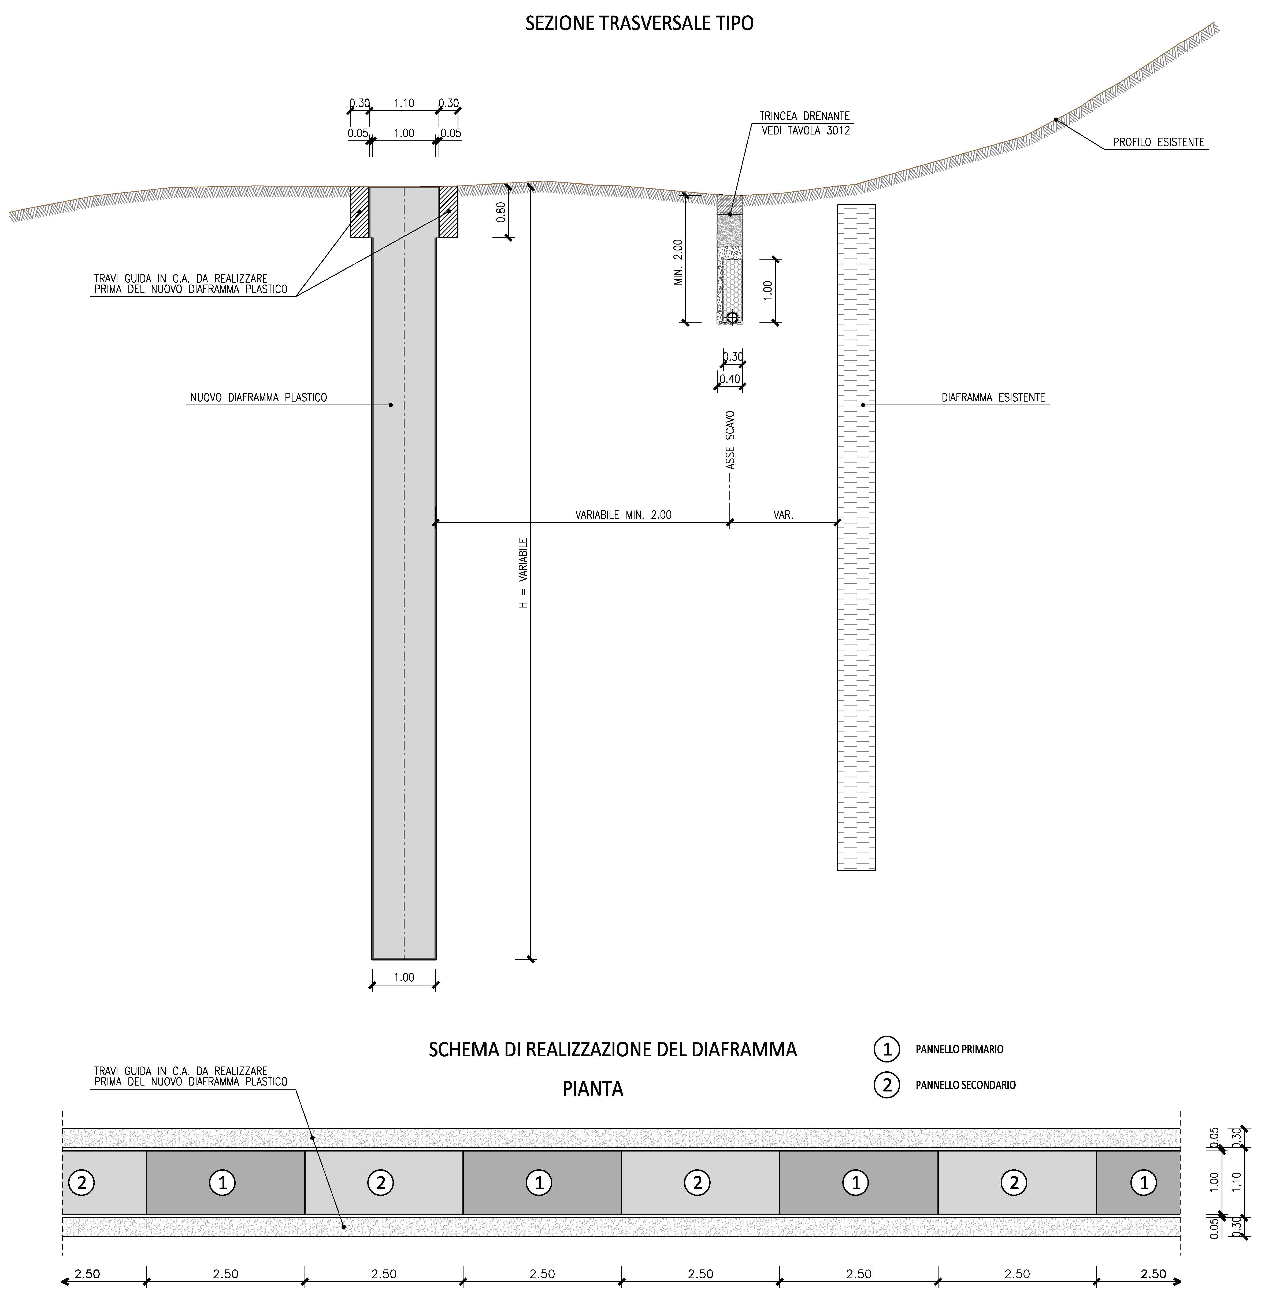
 | COMMISSARIO UNICO PER LA REALIZZAZIONE DEGLI INTERVENTI NECESSARI ALL’ADEGUAMENTO ALLA NORMATIVA VIGENTE DELLE DISCARICHE ABUSIVE PRESENTI SUL TERRITORIO NAZIONALE
CHIUSURA E FASE POST-OPERATIVA DELLA DISCARICA DI MALAGROTTA – FATTIBILITA’ TECNICO ECONOMICA
NUOVA CINTURAZIONE PERIMETRALE

Slide 5
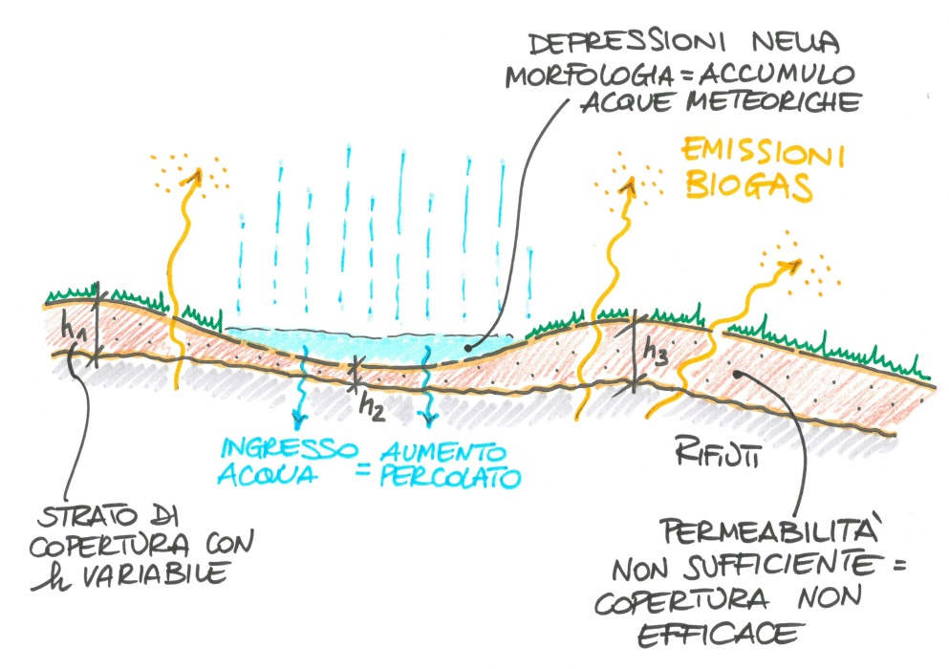
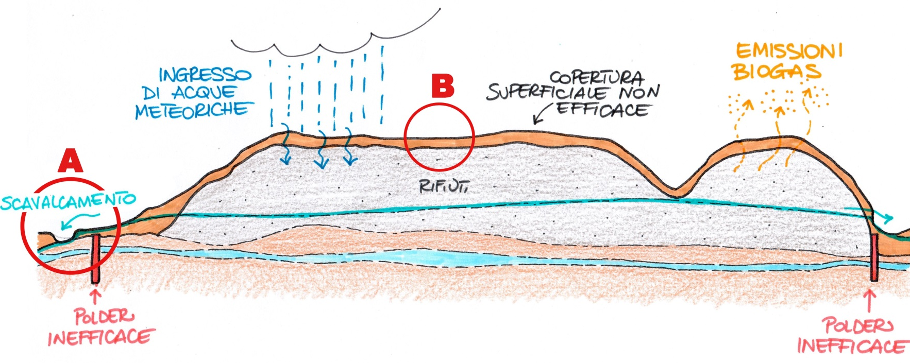
 | COMMISSARIO UNICO PER LA REALIZZAZIONE DEGLI INTERVENTI NECESSARI ALL’ADEGUAMENTO ALLA NORMATIVA VIGENTE DELLE DISCARICHE ABUSIVE PRESENTI SUL TERRITORIO NAZIONALE
CHIUSURA E FASE POST-OPERATIVA DELLA DISCARICA DI MALAGROTTA –
CRITICITA’ ACCERTATE NELLO STATO DI FATTO
REALIZZAZIONE
COPERTURA SUPERFICIALE
DETTAGLIO ʺBʺ
ATTUALE
BARRIERA DI SPONDA
ATTUALE
BARRIERA DI SPONDA
SEZIONE GENERALE

Slide 6
 | COMMISSARIO UNICO PER LA REALIZZAZIONE DEGLI INTERVENTI NECESSARI ALL’ADEGUAMENTO ALLA NORMATIVA VIGENTE DELLE DISCARICHE ABUSIVE PRESENTI SUL TERRITORIO NAZIONALE
CHIUSURA E FASE POST-OPERATIVA DELLA DISCARICA DI MALAGROTTA
OBIETTIVI DELL’INTERVENTO DI CHIUSURA E FASE POST-OPERATIVA
l’insieme degli interventi atti a isolare in modo definitivo le fonti inquinanti rispetto alle matrici ambientali circostanti e a garantire un elevato e definitivo livello di sicurezza per le persone e per l’ambiente. In tali casi devono essere previsti piani di monitoraggio e controllo e limitazioni d’uso rispetto alle previsioni degli strumenti urbanistici.
STRATEGIE E SOLUZIONI TECNICHE PER IL RAGGIUNGIMENTO DEGLI OBIETTIVI
CONFINAMENTO LATERALE
    Barriera attiva composta da pozzi e trincea drenante perimetrale, con controllo del gradiente;
    Barriera passiva con nuovo polder perimetrale;
NUOVO IMPIANTO DI TRATTAMENTO PERCOLATO (nuova tecnologia ed incremento potenzialità);
COPERTURA SUPERFICIALE FINALE
    Risagomatura della morfologia e formazione di copertura coerente ai criteri di cui al punto 2.4.3 dell’All. 1 al D.Lgs. 36/03 e smi;
    Controllo emissioni gassose e loro trattamento;
    Sistema di gestione delle acque meteoriche coerente con il criterio di invarianza idraulica regionale.
ESTRAZIONE DEL PERCOLATO PER MINIMIZZAZIONE DEL BATTENTE

Slide 7
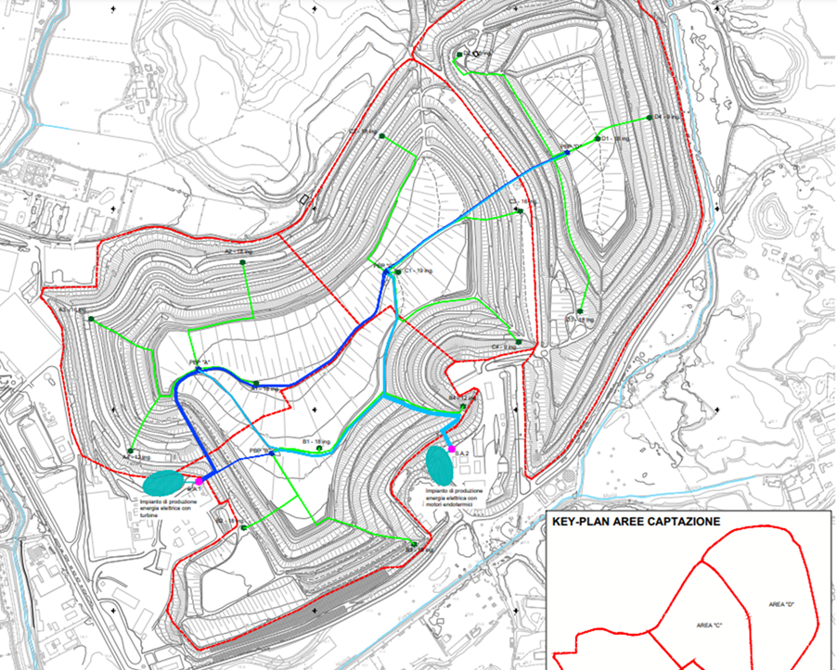
 | COMMISSARIO UNICO PER LA REALIZZAZIONE DEGLI INTERVENTI NECESSARI ALL’ADEGUAMENTO ALLA NORMATIVA VIGENTE DELLE DISCARICHE ABUSIVE PRESENTI SUL TERRITORIO NAZIONALE
CHIUSURA E FASE POST-OPERATIVA DELLA DISCARICA DI MALAGROTTA
CONTROLLO EMISSIONI GASSOSE
E RELATIVO TRATTAMENTO CON RECUPERO ENERGETICO
LEGENDA UTILIZZATORI
Turbina a gas
Generatori elettrici
1
2
2
IL SISTEMA DI ASPIRAZIONE E TRATTAMENTO DEL BIOGAS PREVEDE 4 SETTORI INDIPENDENTI
1
PLANIMETRIA PUNTI DI ASPIRAZIONE DEL BIOGAS

Slide 8
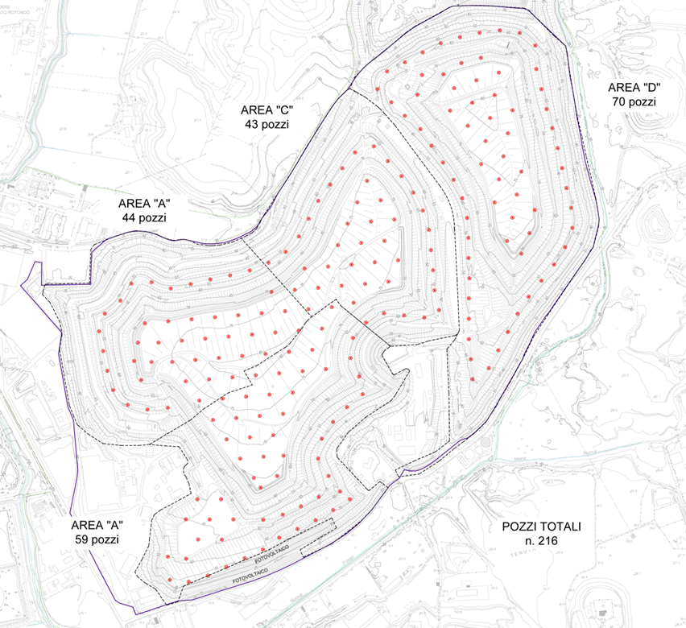
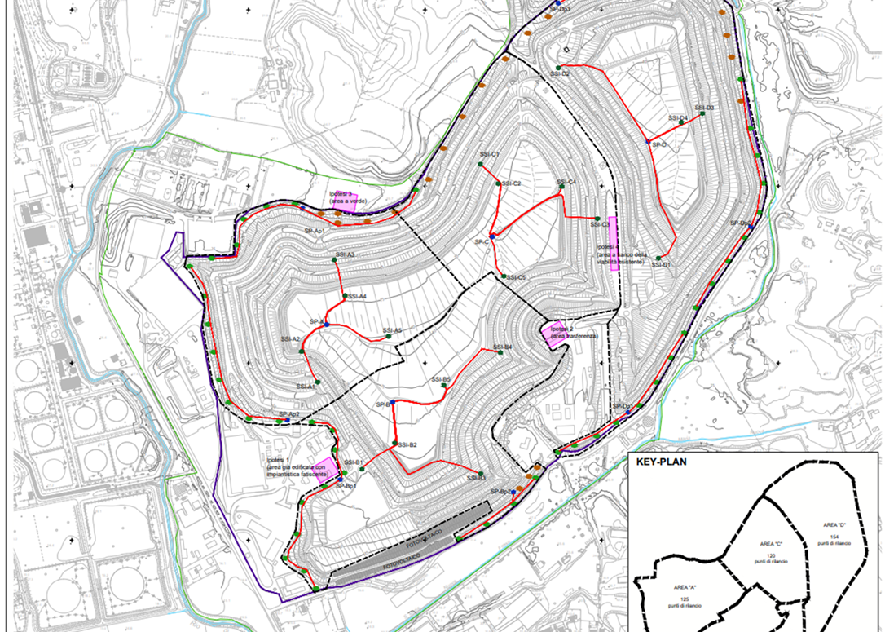
 | COMMISSARIO UNICO PER LA REALIZZAZIONE DEGLI INTERVENTI NECESSARI ALL’ADEGUAMENTO ALLA NORMATIVA VIGENTE DELLE DISCARICHE ABUSIVE PRESENTI SUL TERRITORIO NAZIONALE
CHIUSURA E FASE POST-OPERATIVA DELLA DISCARICA DI MALAGROTTA
PLANIMETRIA POZZI DI ESTRAZIONE DEL PERCOLATO
SISTEMA DI ESTRAZIONE DEL PERCOLATO
e NUOVO IMPIANTO DI TRATTAMENTO
ANCHE IL SISTEMA DI ESTRAZIONE DEL PERCOLATO INTERNO ALLA DISCARICA E’ ORGANIZZATO IN n.4 SETTORI, CON IMPIANTO DI TRATTAMENTO POSIZIONATO LUNGO LA VIABILITA’ MEDIANA
NUOVO IMPIANTO DI TRATTAMENTO DEL PERCOLATO

Slide 9
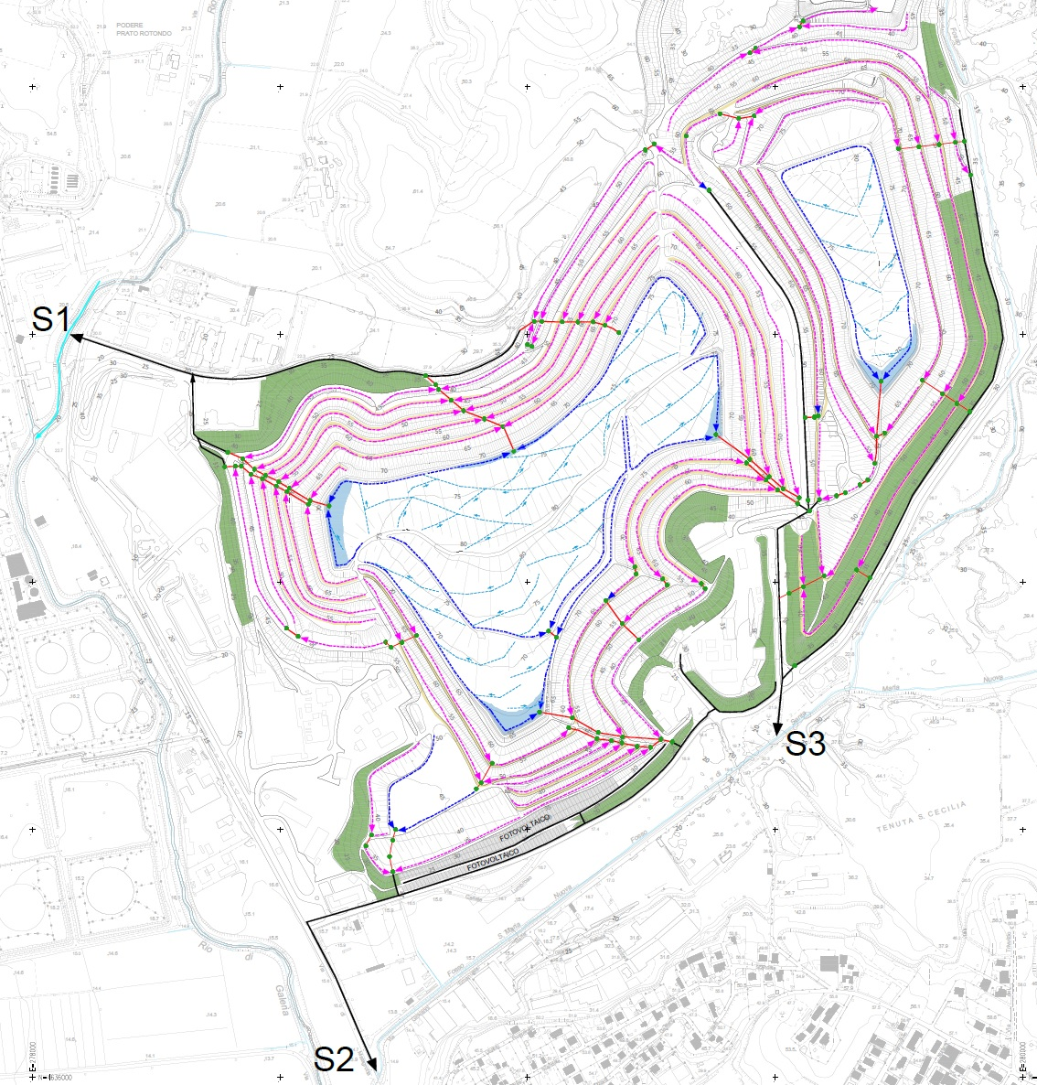
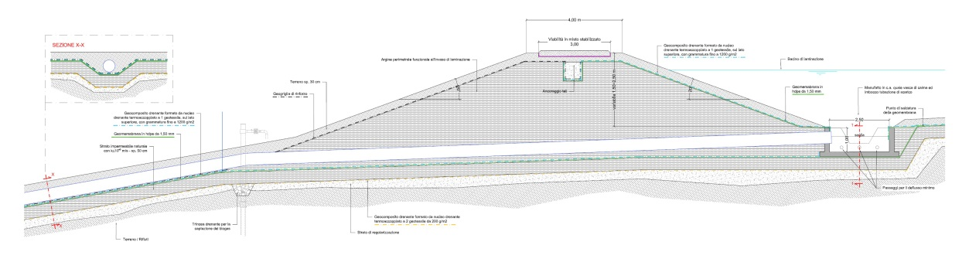
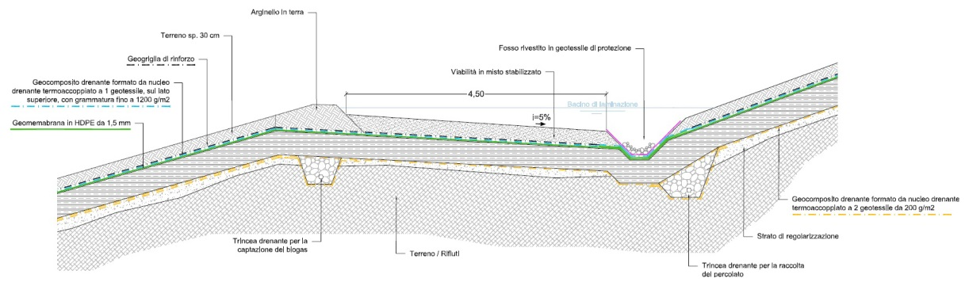
 | COMMISSARIO UNICO PER LA REALIZZAZIONE DEGLI INTERVENTI NECESSARI ALL’ADEGUAMENTO ALLA NORMATIVA VIGENTE DELLE DISCARICHE ABUSIVE PRESENTI SUL TERRITORIO NAZIONALE
CHIUSURA E FASE POST-OPERATIVA DELLA DISCARICA DI MALAGROTTA – FATTIBILITA’ TECNICO ECONOMICA
RETICOLO DI REGIMAZIONE E DEFLUSSO DELLE ACQUE METEORICHE COERENTE CON IL CRITERIO DI INVARIANZA IDRAULICA
PLANIMETRIA RETE DI DEFLUSSO DELLE ACQUE METEORICHE E RELATIVI SCARICHI
DETTAGLIO LAMINAZIONE IN SOMMITA’
DETTAGLIO LAMINAZIONE NELLE BERME (GRADONI INTERMEDI)

Slide 10
 | COMMISSARIO UNICO PER LA REALIZZAZIONE DEGLI INTERVENTI NECESSARI ALL’ADEGUAMENTO ALLA NORMATIVA VIGENTE DELLE DISCARICHE ABUSIVE PRESENTI SUL TERRITORIO NAZIONALE
CHIUSURA E FASE POST-OPERATIVA DELLA DISCARICA DI MALAGROTTA – FATTIBILITA’ TECNICO ECONOMICA
TEMPI DELL’INTERVENTO DICHIUSURA E FASE POST-OPERATIVA DELLA DISCARICA - CRONOPROGRAMMA

Slide 11

Il sito e la discarica di Malagrotta-Roma
Domani
Il mezzo per garantire il coordinamento e la cooperazione tra tutti gli attori è
PIANO DI ALTA SORVEGLIANZA
Il Commissario ha il compito di alta vigilanza che attua attraverso un periodico accertamento dei requisiti per il sito, misurando opportuni indicatori di performance
e
interviene sugli asset di interesse affidando i servizi e/o le forniture attraverso opportune gare ad evidenza pubblica.

Slide 12
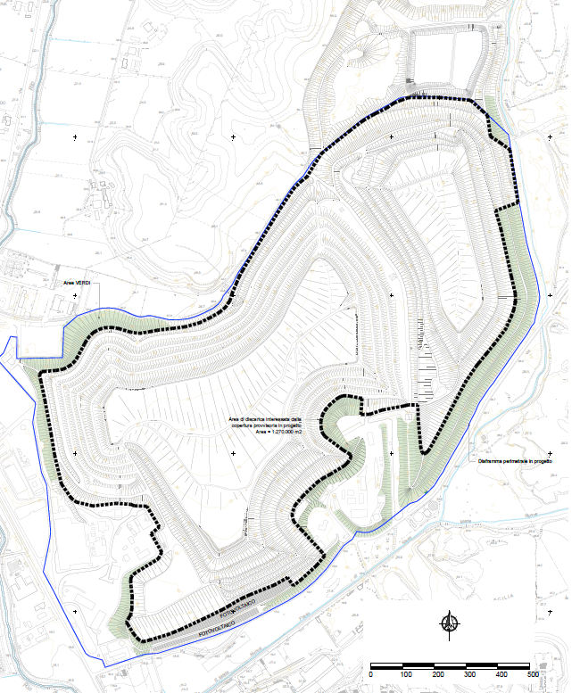
Il sito e la discarica
di Malagrotta-Roma
Domani
MATRICI AMBIENTALI
Tutela ambientale
Gli Asset di interesse sono
Matrici Ambientali
Prevenzione Incendi
Sorveglianza fisica
Sorveglianza Interconnessa
SORVEGLIANZA INTERCONNESSA
Governance e sistema informativo
PREVENZIONE INCENDI
SORVEGLIANZA
FISICA

Slide 13
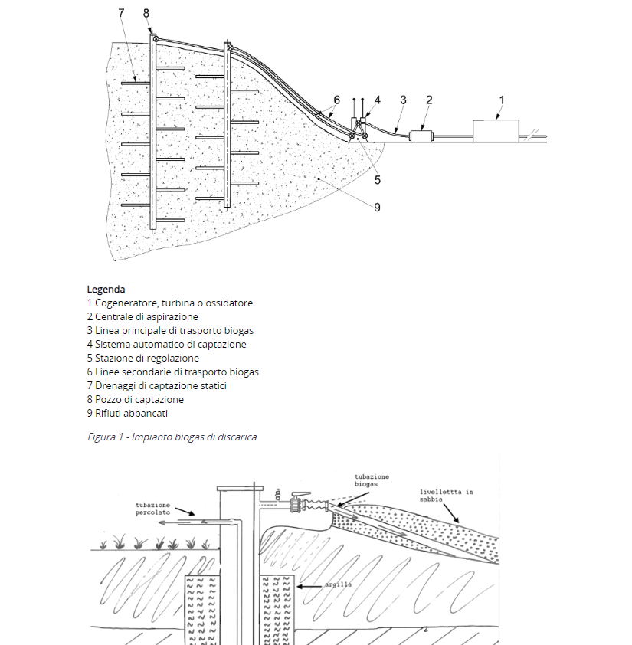
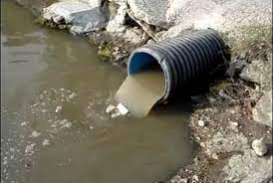

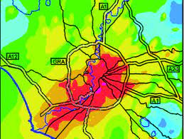
Impianti di biogas discariche: rischi professionali ed ambientali - UNI/TR 11917:2023
Asset Matrici Ambientali
Prime azioni
PAS-CA
Valutazione dello stato di fatto ambientale (Ante operam)
Rilievo topografico/lidar
Verifica dello stato degli impianti percolato e biogas e relativi consumi energetici
Valutazione qualità Ambientale :
Atmosfera Aria - Impatto Polveri e particelle - Impatti odorigeni - Emissioni sonore - Suolo e sottosuolo - Acque sotterranee - Acque superficiali - Valutazione tecnica dell’impianto di MISE

Slide 14
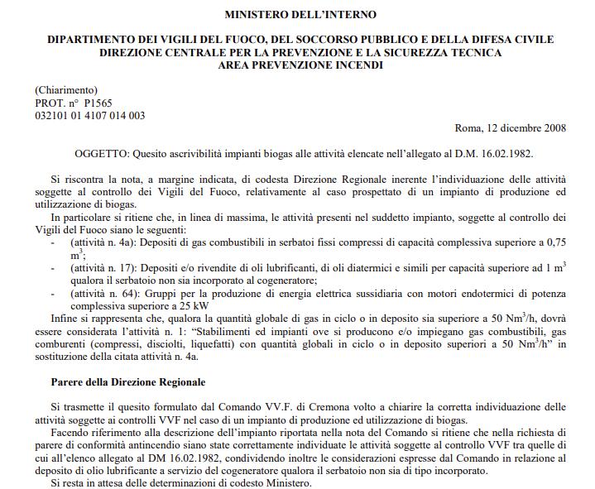
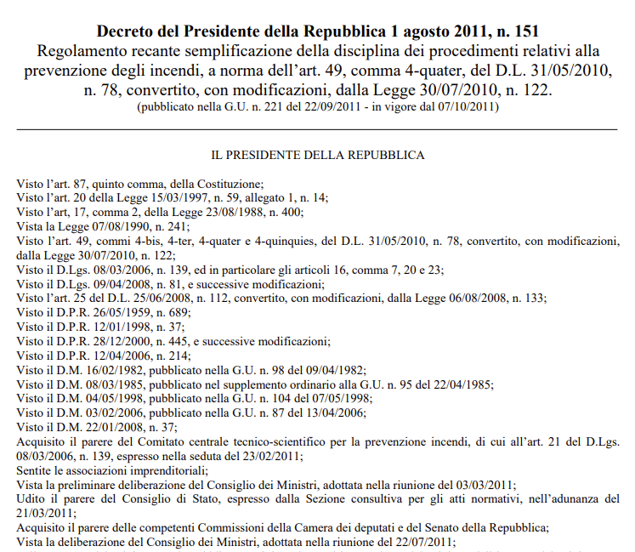
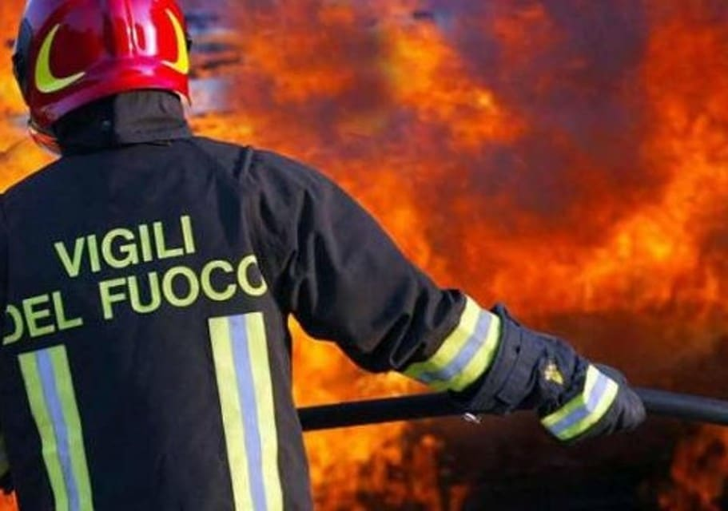
Asset Antincendio
Prime azioni
PAS-SSI
Valutazione dello stato di fatto del sistema attraverso ricognizione:
  delle attività soggette ai controlli dei Vigili del Fuoco ai sensi del D.P.R. 151/2011 di competenza del gestore;
  formazione/informazione del personale;
  manutenzione impianti ;
  procedure di emergenza;
  formazione degli addetti alle emergenze.
Stesura Linee guida del sistema di gestione della sicurezza Antincendio ai sensi del D.M. 03/06/215 e D.Lgs 81/08.

Slide 15
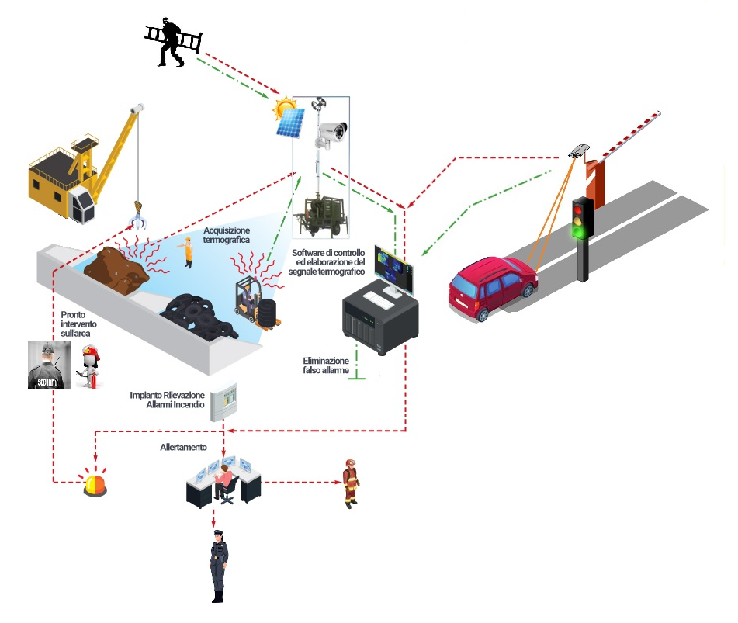
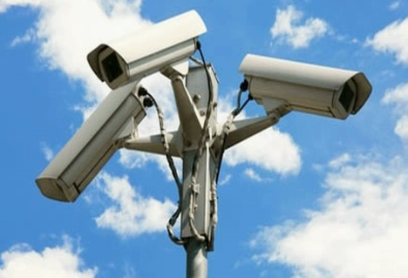

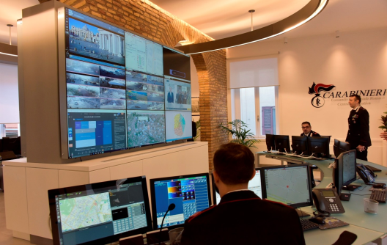
Asset Prevenzione Fisica
Prime azioni
PAS-SSI/CP
Stante l’obsolescenza, inadeguatezza e settorialità dell'attuale impianto di videosorveglianza creare sin da subito le adeguate condizioni di sicurezza con l’obiettivo di :
trattenere o distogliere dal compiere un’azione illecita o dannosa;
prevenire ingressi indesiderati al sito:
realizzare un sistema integrato mobile, tecnologicamente avanzato e sicuro le cui componenti sono trasversali ai comparti.
Main control room su shelter
Primi sensori mobili sul campo, videocamere ad alta risoluzione dotate di sistema di visione a infrarosso
Software di controllo ed elaborazione del segnale video e termografico

Slide 16
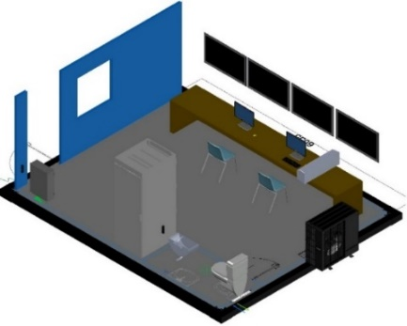

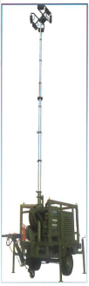


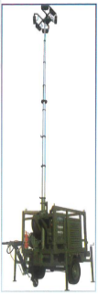

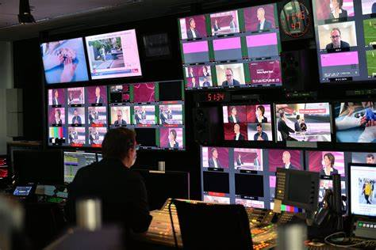

Asset Sorveglianza Interconnessa
Prime azioni
PAS-SSI/CP
Una main control room di vigilanza su shelter
un remote control room di governance in infrastruttura del comando cc
una componente software basata su applicativo centrale in configurazione ridondata ed “espandibile”
un network di sensori mobili sul campo, ambientali e ottici (fissi e/o motorizzati), di riconoscimento e termiche, antintrusione, lettura targhe e rilevazione incendi
FFOO
CONTROL ROOM
VVF
GOVERNANCE ROOM

Slide 17





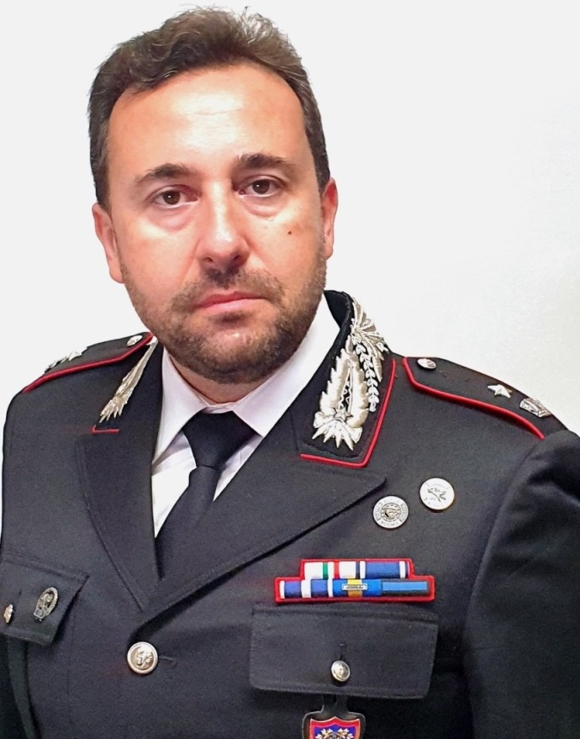
Commissario Unico
Per la realizzazione degli interventi necessari all’adeguamento alla normativa vigente
delle discariche abusive presenti sul territorio nazionale (D.P.C.M. 23 marzo 2017)
GRAZIE PER L’ATTENZIONE
TENENTE COLONNELLO ALDO PAPOTTO
SUBCOMMISSARIO DELLA STRUTTURA
DEL COMMISSARIO UNICO

